Slide 1

ФОРМИРУЕМ ЦЕННОСТИ ПАТРИОТИЗМА: ОБРАЗОВАТЕЛЬНЫЙ И ВОСПИТАТЕЛЬНЫЙ ПОТЕНЦИАЛ КУРСА «ВОЕННАЯ ИСТОРИЯ РОССИИ»
Гонтарь Светлана Анатольевна, ведущий методист Центра методической помощи ГК «ПРОСВЕЩЕНИЕ»

Slide 2
«Патриотизм — это не значит только одна любовь к своей родине. Это гораздо больше… Это — сознание своей неотъемлемости от родины и неотъемлемое переживание вместе с ней её счастливых и её несчастных дней».
А. Н. Толстой, русский писатель
«Вспомним: Соловьёв насчитывает с 1240 г. по 1462 г. (за 222 года) – двести войн и нашествий. С четырнадцатого века по двадцатый (за 525 лет) Сухотин насчитывает 329 лет войны. Россия провоевала две трети своей жизни».
(из работы И. Ильина «О России. Три речи»)

Slide 3



«ВОЕННАЯ ИСТОРИЯ РОССИИ» 6-11 классы:
от дружин на куликОВом поле до современных героев
Представлены ключевые события отечественной военной истории
Синхронизированы с изучением
основного курса отечественной истории
Для тех, кто интересуется военной историей нашей страны и хочет выбрать профессию военного
Номер ФПУ
Наименование учебника
Классы
Авторы
2.1.2.5.1.5.1.
Военная история России: 6-7-е классы : учебник; 1 -е издание
6 -7
Мягков М.Ю., Никифоров Ю.А., Копылов Н.А. и другие;
под редакцией Мединского В.Р.
2.1.2.5.1.5.2.
Военная история России: 8-9-е классы : учебник; 1 -е издание
8 - 9
Мягков М.Ю., Никифоров Ю.А., Копылов Н.А. и другие;
под редакцией Мединского В.Р.
Мягков М.Ю., Никифоров Ю.А., Копылов Н.А. и другие;
под редакцией Мединского В.Р
2.1.3.6.1.3.1.
Военная история России: 10-11-е классы : учебник; 1 -е издание
10-11

Slide 4


Место учебного курса «Военная история России» в системе основного общего образования как составной части предмета «История» определяется его познавательным и мировоззренческим значением, воспитательным потенциалом, вкладом в становление личности обучающегося.
Курс «ВОЕННАЯ ИСТОРИЯ РОССИИ» предназначен для расширения знаний обучающихся
по темам, связанным с:
историей внешней политики
историей вооружённых сил
историей вооружения и военной техники
достижениями выдающихся деятелей и героев войны.

Slide 5
ВОСПИТАТЕЛЬНЫЙ ПОТЕНЦИАЛ КУРСА: ЛИЧНОСТЬ В ИСТОРИИ
Рассказы о героях, о военных буднях и подвигах играют большую роль в воспитании патриотизма, поскольку:
являются частью коллективной исторической памяти;
помогают молодому поколению выстраивать иерархию ценностей;
способствуют осознанию ценности жизни;
раскрывают важность чувства долга в жизни человека;
воспитывают патриотические чувства;
обогащают эмоциональный опыт;
обеспечивают преемственность поколений;
рождают новые архетипы героев.
Историко-антропологический подход
В учебниках по учебному курсу «Военная история России» широко отражено участие человека в конкретных военных действиях. Рассказывается не только о правителях, военачальниках, полководцах, но и о рядовых бойцах, командирах, партизанах и простых людях.

Slide 6
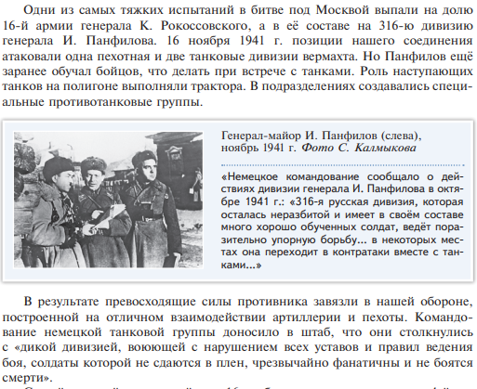
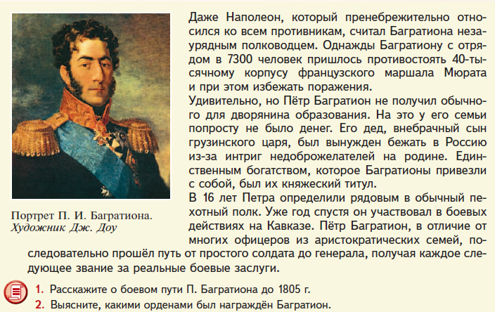
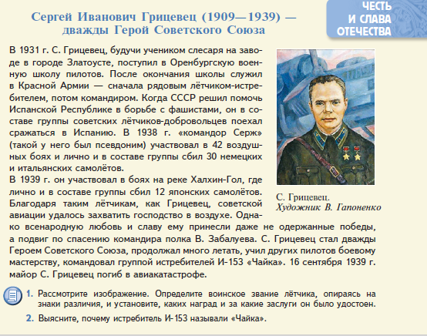
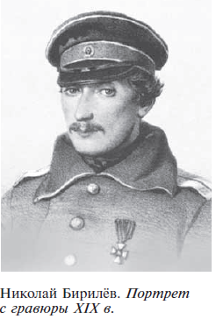
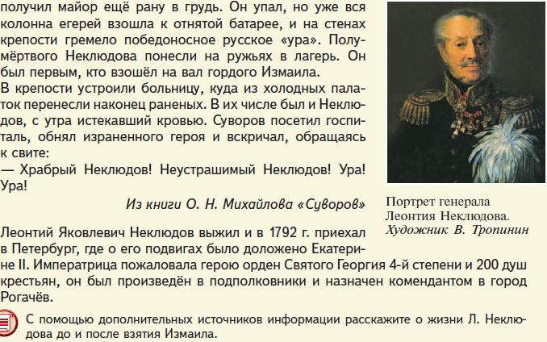
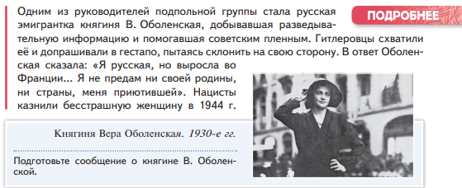
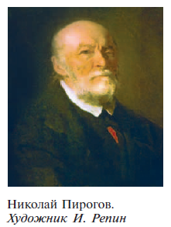
ВОСПИТАТЕЛЬНЫЙ ПОТЕНЦИАЛ КУРСА: ЛИЧНОСТЬ В ИСТОРИИ
изучение биографий исторических личностей, их действий, поступков, подвигов, мыслей и слов вызывает неизменный интерес, становится источником формирования личностного, эмоционально-окрашенного восприятия истории.
обсуждение ситуаций, в которых исторические личности и наши современники совершили героические поступки заставляет задуматься, а как могли бы поступить сами обучающиеся в такой ситуации, оценить, какое воздействие на историю может оказать поступок каждого из нас.

Slide 7
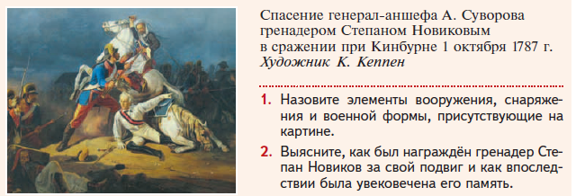
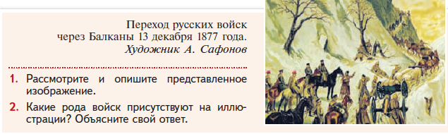
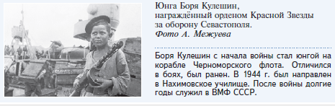
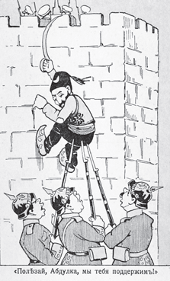

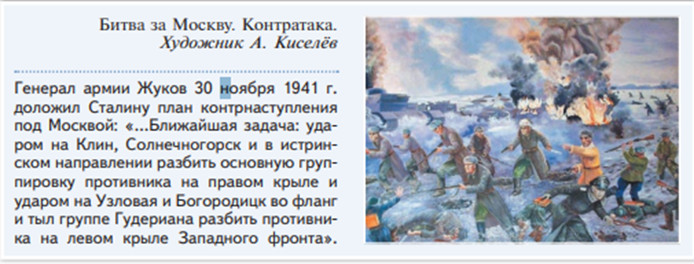
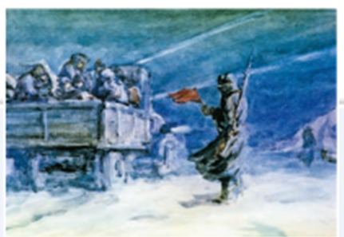
ОБРАЗОВАТЕЛЬНЫЙ И ВОСПИТАТЕЛЬНЫЙ ПОТЕНЦИАЛ КУРСА: ОРГАНИЗАЦИЯ РАБОТЫ С ИЛЛЮСТРАТИВНЫМ МАТЕРИАЛОМ
Организация работы с иллюстративным материалом.
Благодаря визуализации исторические события как бы «оживают», что дает возможность учащимся ярче и полнее представить их, глубже понять и осознать;
Можно предложить учащимся «озвучить» и «оживить» картины, это даст возможность им «вжиться» в образы, погрузиться в эпоху, воспринимать историю как прошлое, в котором жили люди, со своими мыслями, желаниями, страстями и поступками (историческая эмпатия); сопереживать, глубже понять мотивы поступков исторических персонажей, примерить их на себя, испытать определенные чувства;
«расшифровка» изображений (например карикатур) усиливает познавательный интерес, погружает в историческую атмосферу, способствует актуализации знаний

Slide 8
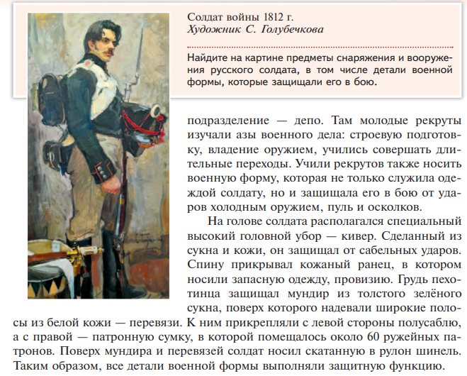
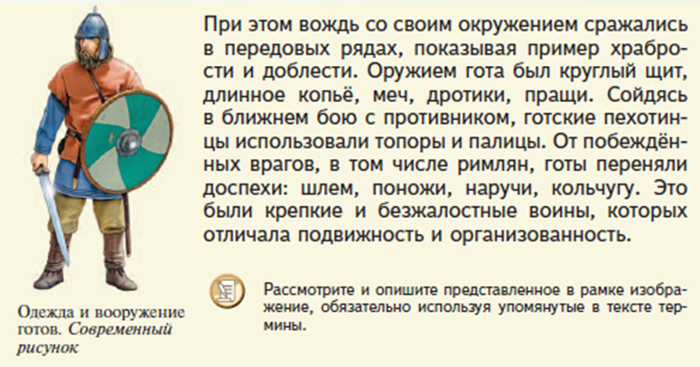
ОБРАЗОВАТЕЛЬНЫЙ И ВОСПИТАТЕЛЬНЫЙ ПОТЕНЦИАЛ КУРСА: ОРГАНИЗАЦИЯ РАБОТЫ С ИЛЛЮСТРАТИВНЫМ МАТЕРИАЛОМ
Описание, соотнесение текста и иллюстрации

Slide 9
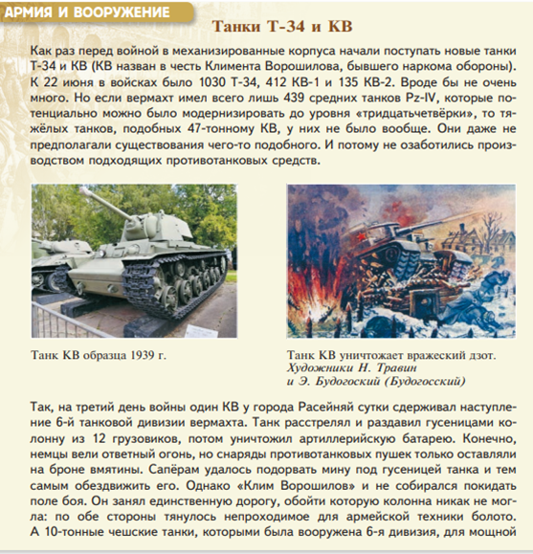
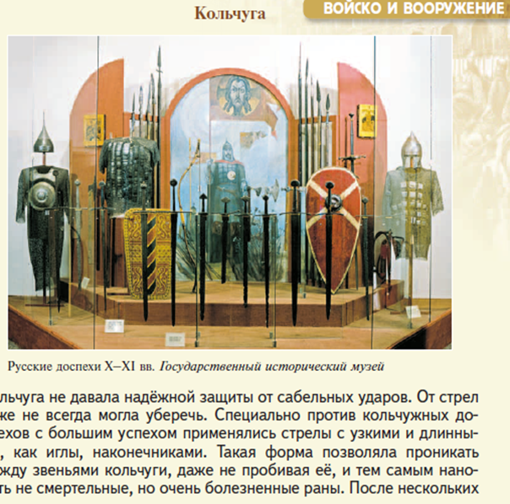
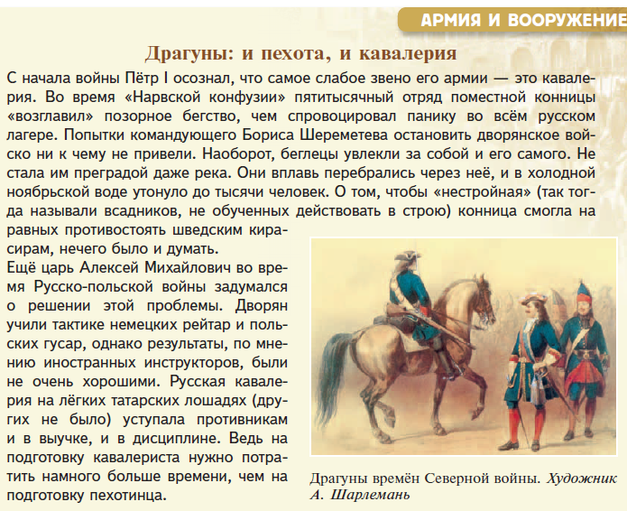
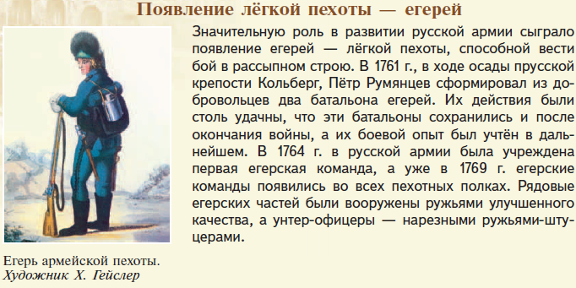
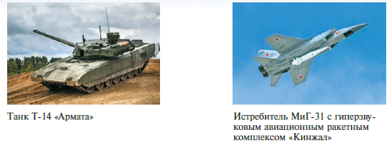
ВОСПИТАТЕЛЬНЫЙ И ОБРАЗОВАТЕЛЬНЫЙ ПОТЕНЦИАЛ КУРСА: ДОСТИЖЕНИЯ В ВОЕННОМ ДЕЛЕ И ВООРУЖЕНИИ
В рубрике «Армия и вооружение» содержится обширный материал о достижениях России в области военной техники, комплектования армии и т.п., интересные сведения о появлении того или иного вида и рода войск, о нестандартных решениях российских правителей, полководцев, изобретателей. Это с одной стороны расширяет кругозор, стимулирует интерес к дальнейшему изучению темы, с другой - формирует чувство гордости за достижения своей страны.

Slide 10
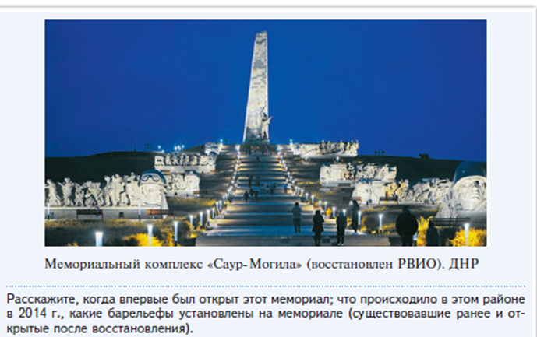
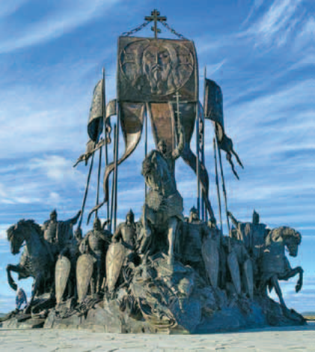
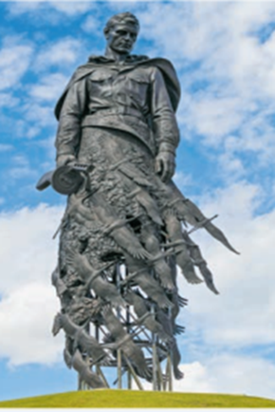
ПАМЯТНИКИ: СОХРАНЕНИЕ ИСТОРИЧЕСКОЙ ПАМЯТИ
Сохранение исторической памяти через знакомство с памятниками.
Варианты работы:
- предварительная исследовательская работа (история создания памятника, скульптор и его биография, какова идея памятника, описание и т.п.)
по итогам работы создание альбома, презентации, фильма, и его представление на уроке или внеклассном мероприятии
- Организация беседы на уроке: описать памятник по фотографии, ответить на вопросы: чему (кому) посвящен памятник, почему возведен именно в данном городе, какова идея скульптора, удалось ли ее реализовать, какие чувства вызывает данный памятник и тп.

Slide 11


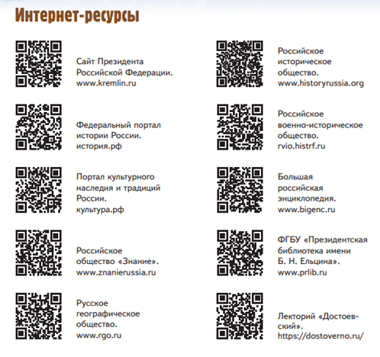
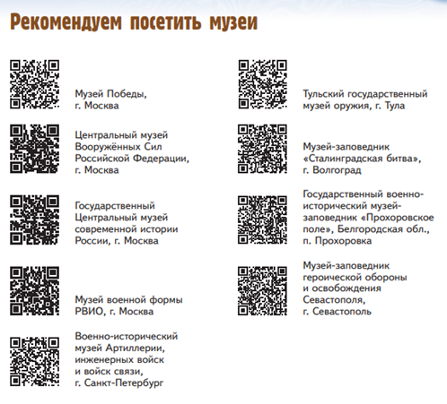
ДОПОЛНИТЕЛЬНЫЕ МАТЕРИАЛЫ
Ссылки на дополнительные материалы (сайты музеев, например) позволяют совершать виртуальные экскурсии; не выходя из класса, знакомиться с военной историей (история оружия, техники и т.п.)

Slide 12
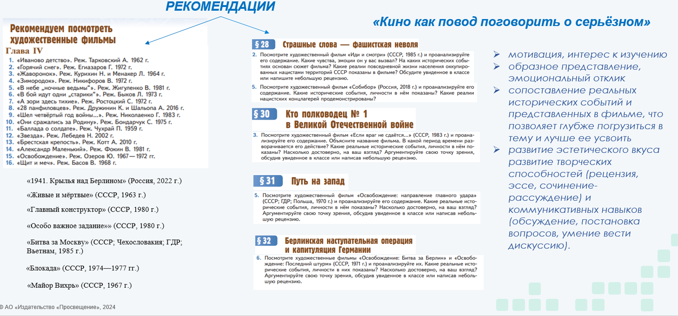
ДОПОЛНИТЕЛЬНЫЕ МАТЕРИАЛЫ

Slide 13
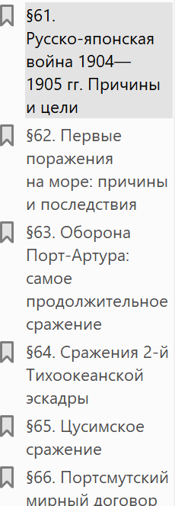
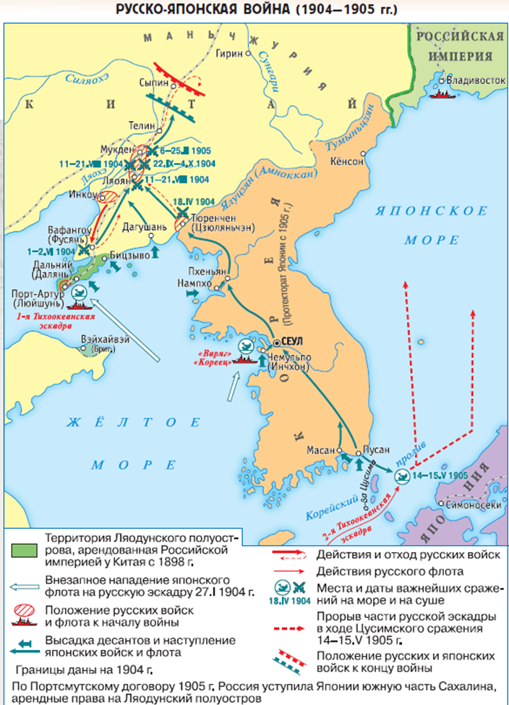
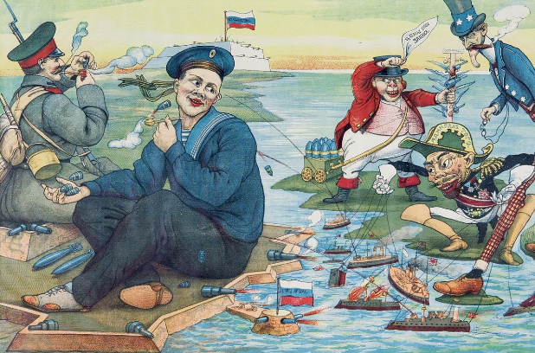
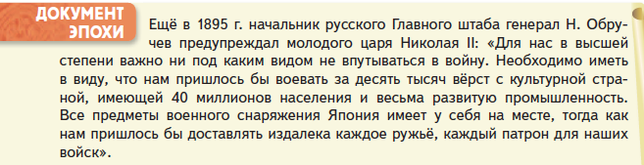
РАСШИРЕНИЕ МАТЕРИАЛА И ВОЗМОЖНОСТИ ОРГАНИЗАЦИИ УРОКА
Владивосток
Кто стоит за спиной Японии?
Постановка проблемы: внимательно рассмотрите карикатуру, карту и прочитайте документ. Предположите, с какими проблемами пришлось столкнуться России в войне с Японией? Как это могло отразиться на итогах войны?
Аргументируйте.
Снисходительно, с усмешкой смотрит, прикуривает от снарядов, летящих в Порт -Артур
Порт-Артур

Slide 14
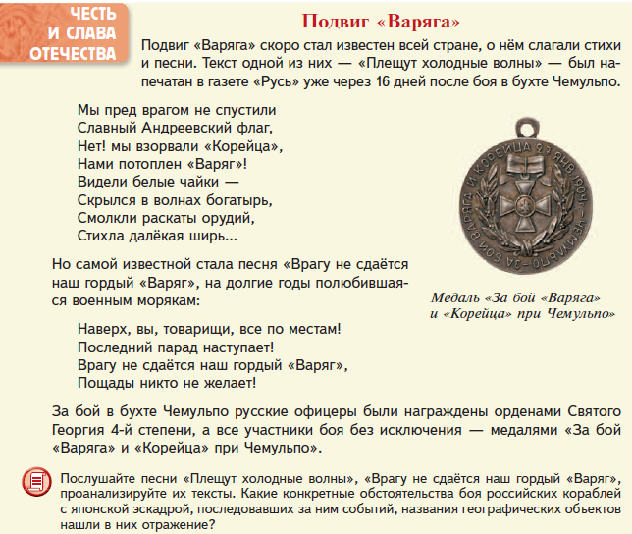
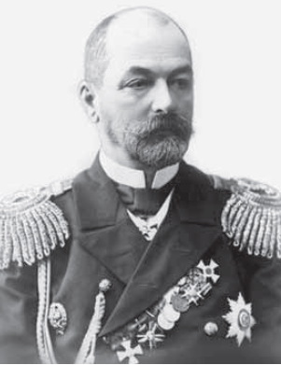
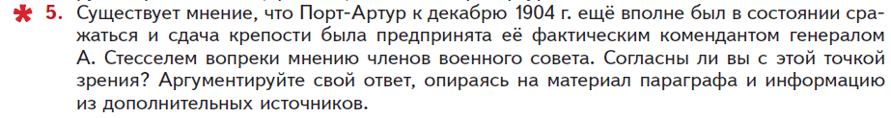
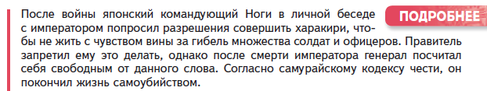
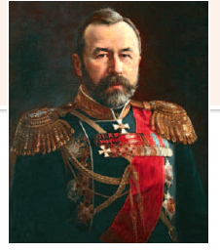

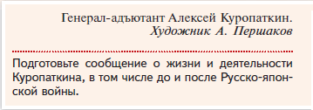
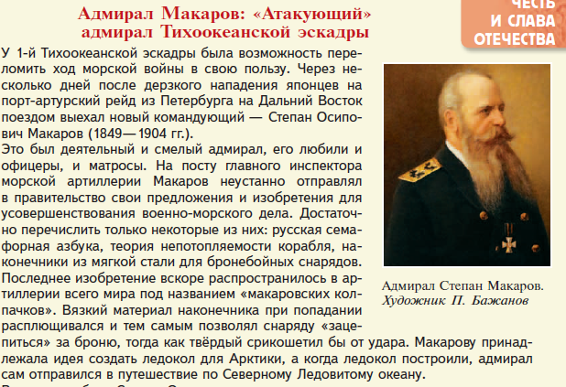
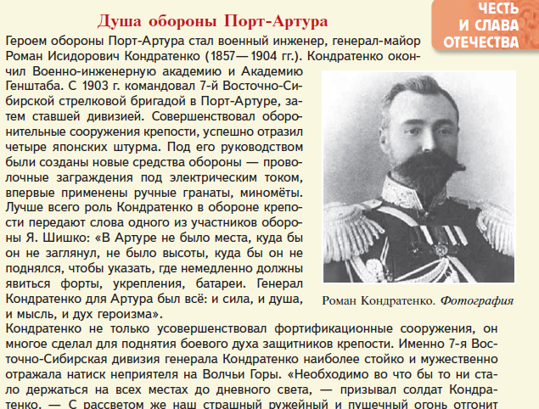
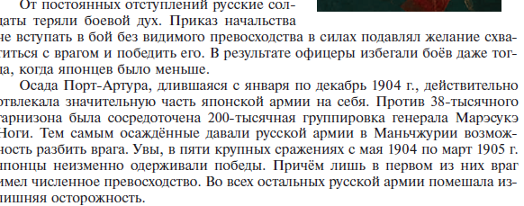
ГЕРОИ И АНТИГЕРОИ РУССКО-ЯПОНСКОЙ ВОЙНЫ

Slide 15
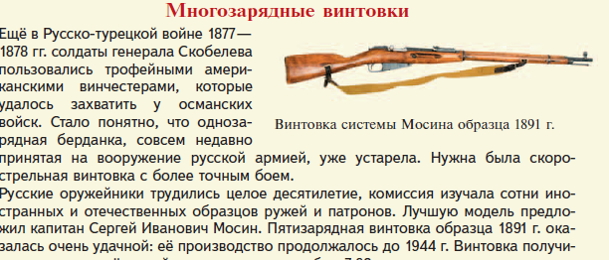
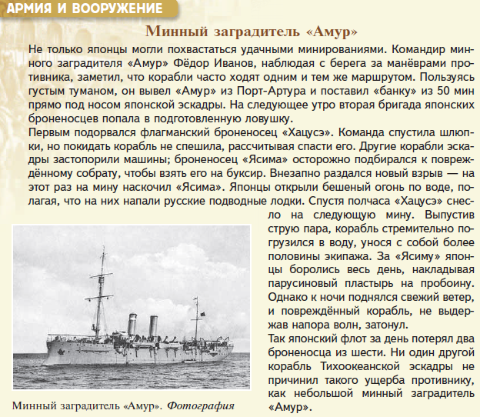
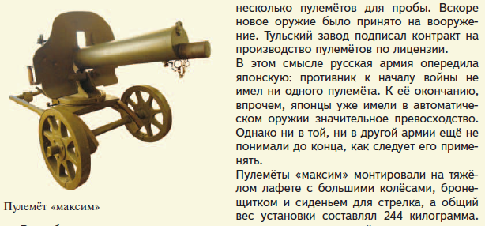

АРМИЯ И ВООРУЖЕНИЕ
Как использовать:
возможен мини-проект:
- Вооружение в годы русско-японской войны. - Кто имел превосходство в вооружении: Япония или Россия .
поиск дополнительного материала:
- судьба минного заградителя «Амур»
- судьба крейсера «Варяг»
СЛОВАРНАЯ РАБОТА

Slide 16
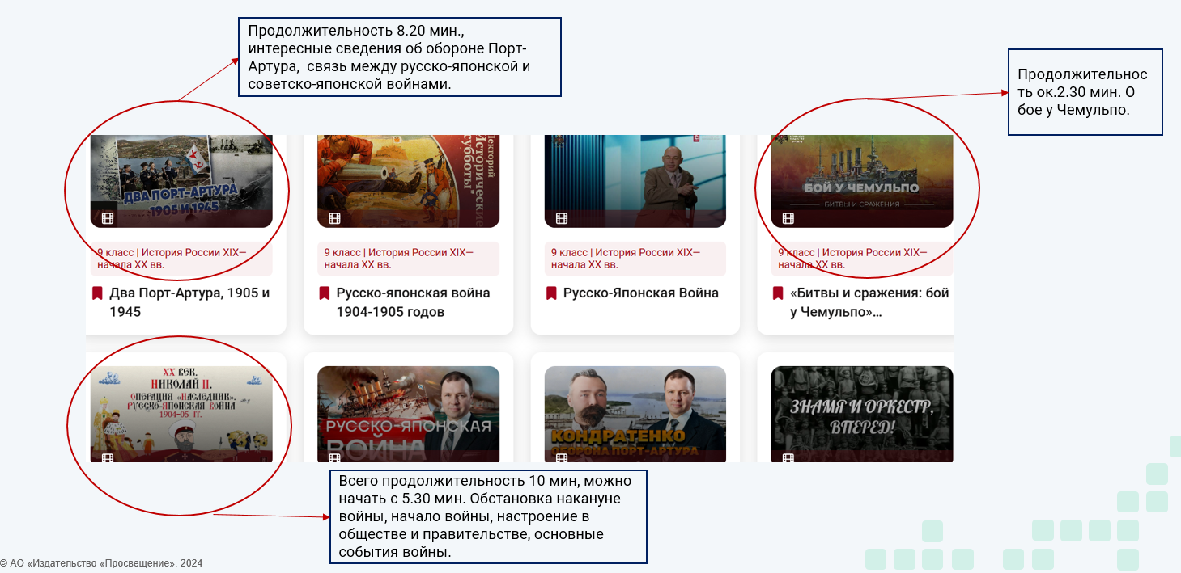
ДОПОЛНИТЕЛЬНЫЕ МАТЕРИАЛЫ

Slide 17
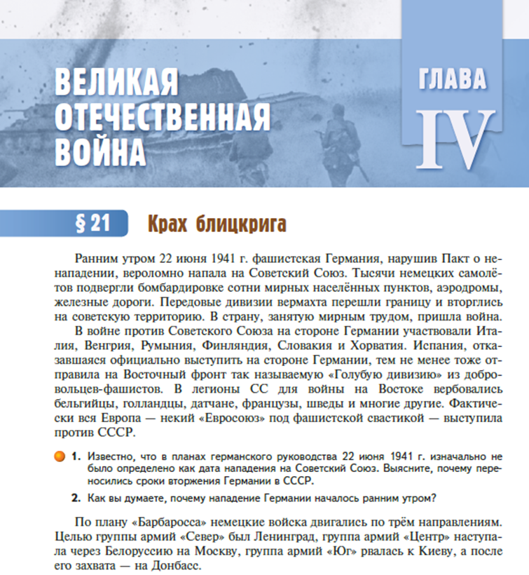



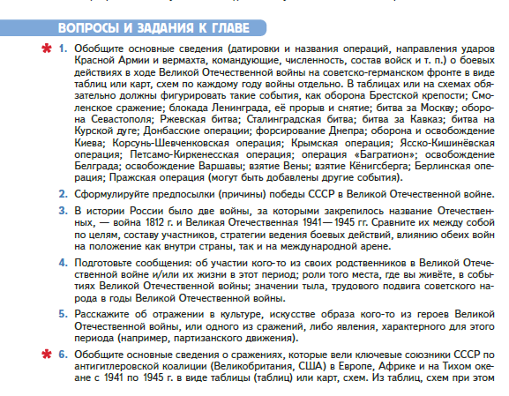

СТРУКТУРА УЧЕБНИКА
РУБРИКИ

Slide 18


МЕТОДИЧЕСКАЯ СИСТЕМА УЧЕБНИКОВ: ВОЗМОЖНОСТИ ДЛЯ ОРГАНИЗАЦИИ ПРОЕКТНОЙ И ИССЛЕДОВАТЕЛЬСКОЙ ДЕЯТЕЛЬНОСТИ
Задания дают возможность выйти на проект; стимулируют познавательную деятельность, мотивируют к более глубокому изучению исторического материала, способствуют развитию когнитивных и творческих способностей.

Slide 19

«ВОЕННАЯ ИСТОРИЯ РОССИИ» УЧЕБНИКИ 6–11 классы

Slide 20




«ВОЕННАЯ ИСТОРИЯ РОССИИ» УЧЕБНИКИ 6–11 классы
https://go.prosv.ru/gf6YN3
https://go.prosv.ru/gf6YN3
https://go.prosv.ru/hoyHYe

Slide 21

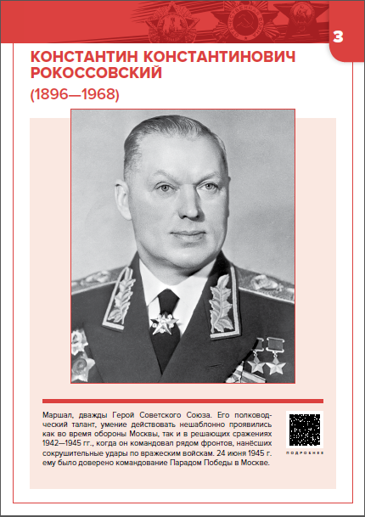
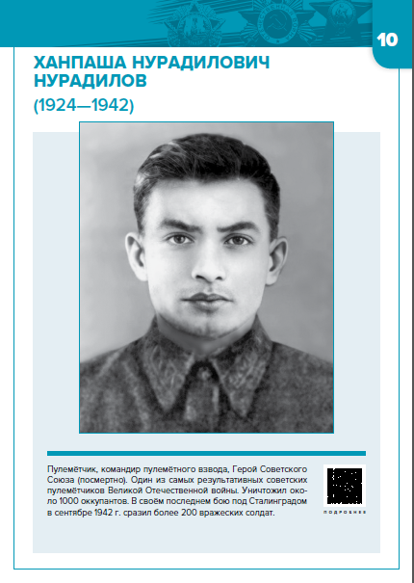
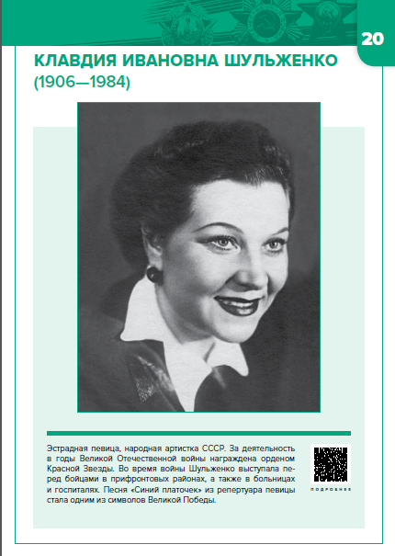

К 80- летию Великой Победы
Учебное наглядное пособие включает в себя 22 красочных плаката, на которых представлена информация об исторических деятелях, внесших значительный вклад в победу в Великой Отечественной войне.
Каждый плакат содержит портрет исторической личности, её краткую биографию, а также ссылку на дополнительные материалы.
К каждому плакату даны вопросы и задания.

Slide 22
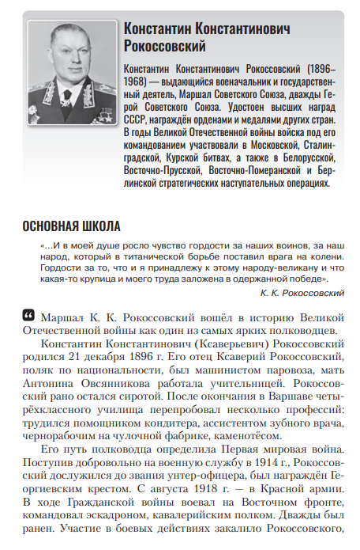

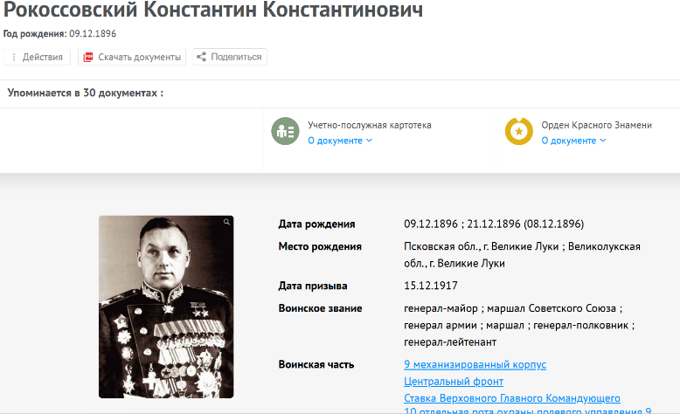




К 80- летию Великой Победы
САЙТ «Память народа»
МЕТОДИЧЕСКОЕ ПОСОБИЕ
https://go.prosv.ru/MLpCeF

Slide 23




К 80- летию Великой Победы
МЕТОДИЧЕСКОЕ ПОСОБИЕ
https://go.prosv.ru/MLpCeF

Slide 24



К 80- летию Великой Победы
https://go.prosv.ru/Mw7rCY

Slide 25




К 80- летию Великой Победы
Герои нашей Родины. Жизни и судьбы. 2 части
Книга познакомит подростков с историей более 60 подвигов и биографиями людей, чей вклад в победы Родины на разных этапах истории невозможно переоценить; позволяющее им глубже понять историю страны и вдохновиться примерами мужества и самоотверженности. Это не только военные подвиги, но и истории людей, которые внесли значительный вклад в развитие науки, техники.
Для детей 12 — 17 лет.
Книга может использоваться как дополнительная литература при изучении предметов «Основы безопасности и защиты Родины», «История», а также при проведении занятий «Разговоры о важном» .
Совместный проект АО «Издательство «Просвещение» и Общественного совета при Министерстве обороны Российской Федерации

Slide 26

Группа компаний
«Просвещение»
127473, г. Москва,
ул. Краснопролетарская, д. 16, стр. 3,
подъезд 8, бизнес-центр «Новослободский»
Горячая линия: vopros@prosv.ru

